Slide 1
Särskilt värdefulla data
Dokumentation Workshop 20200211

Slide 2
Nyttoanalys, Damvad

Slide 3


Slide 4
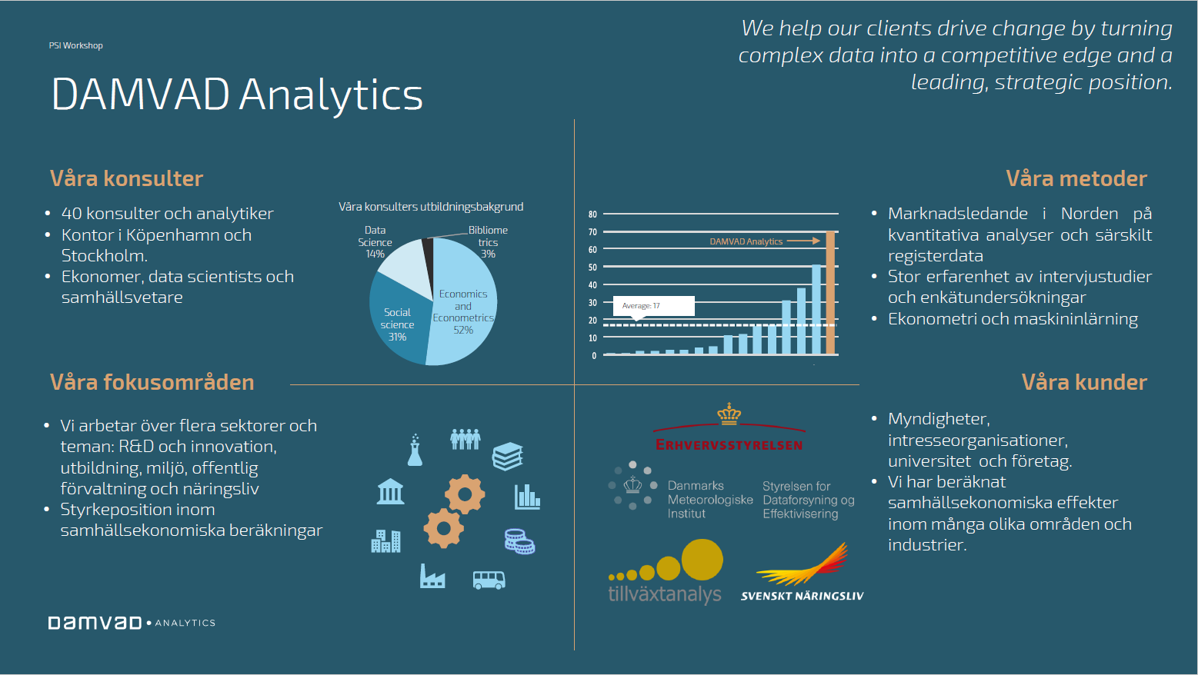

Slide 5
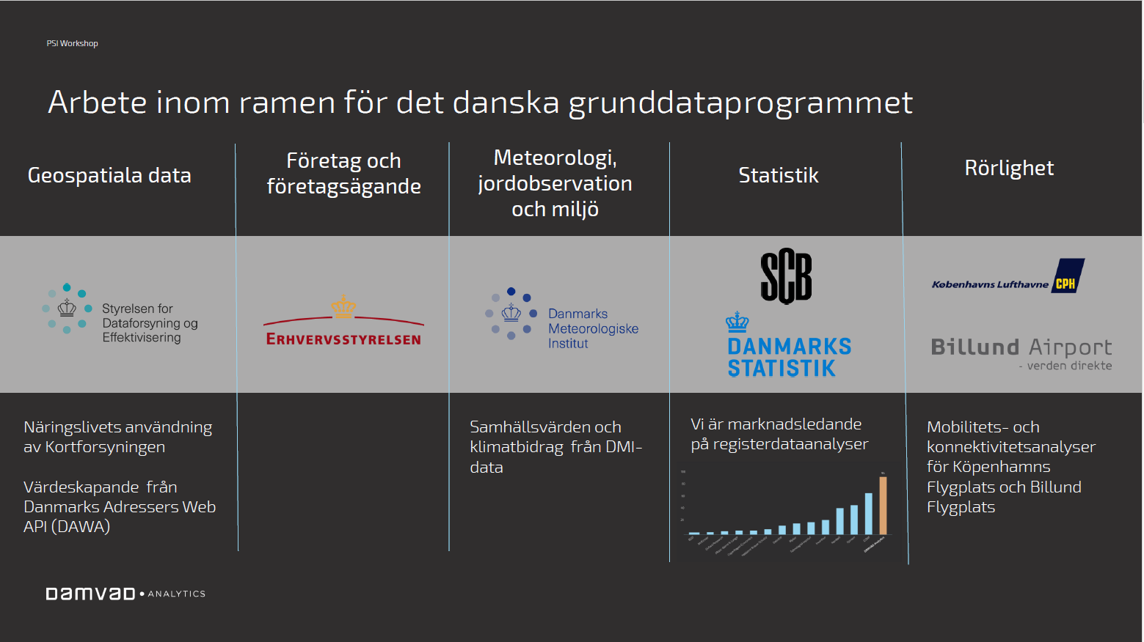

Slide 6
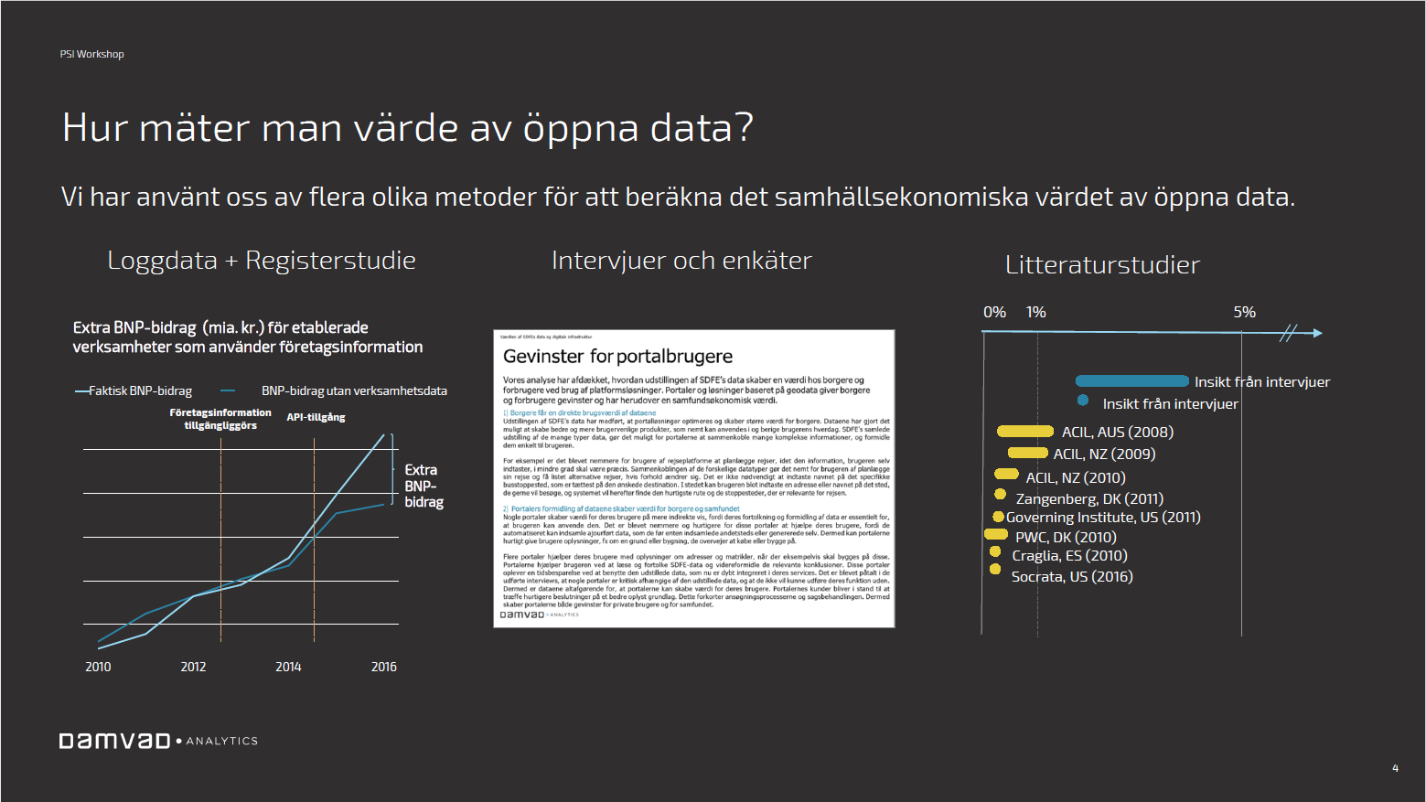

Slide 7
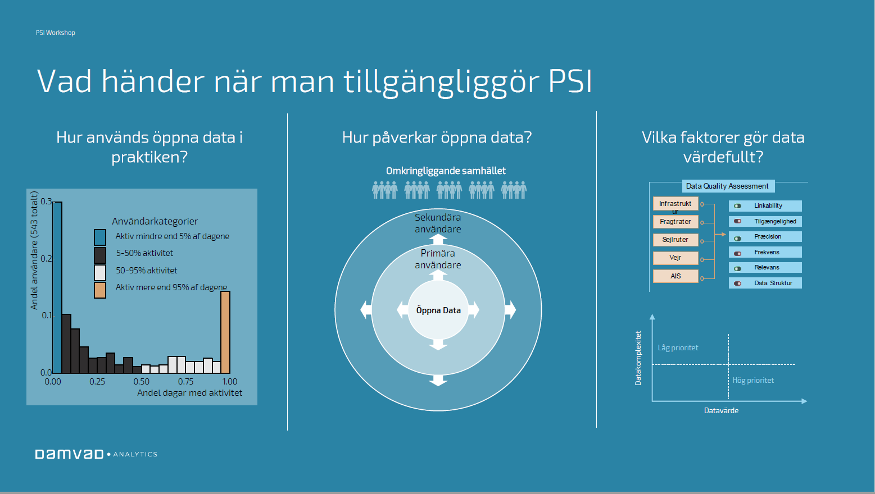

Slide 8
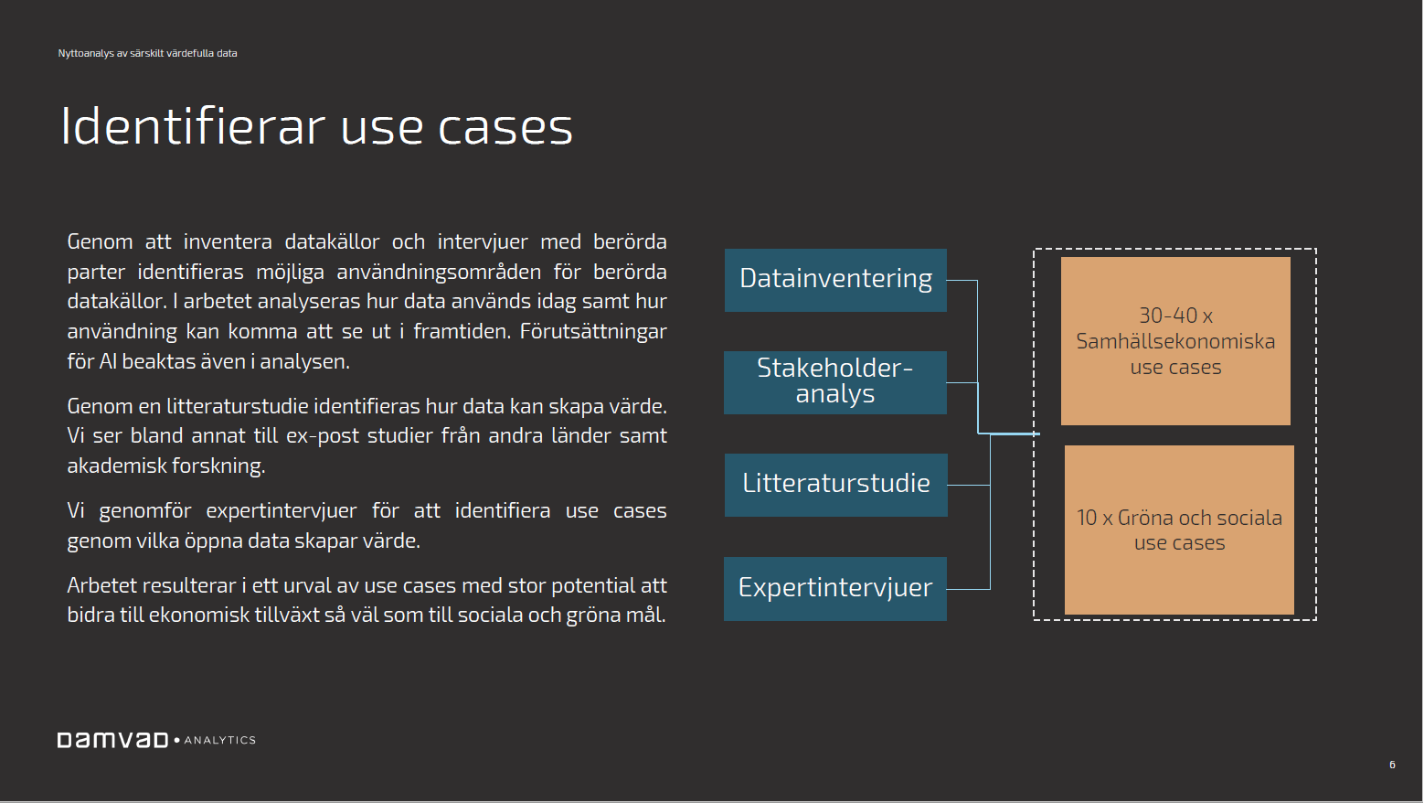

Slide 9
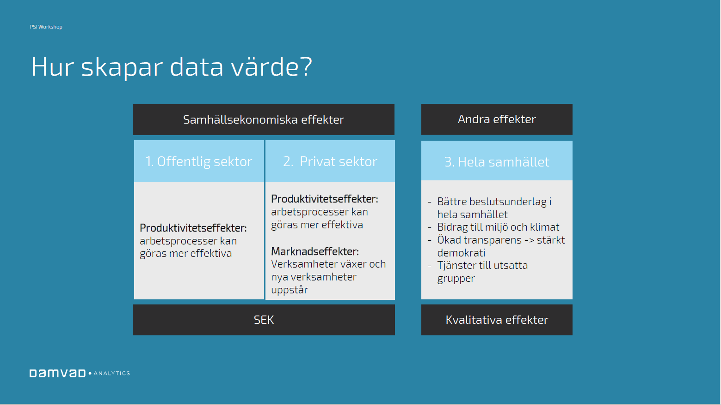

Slide 10
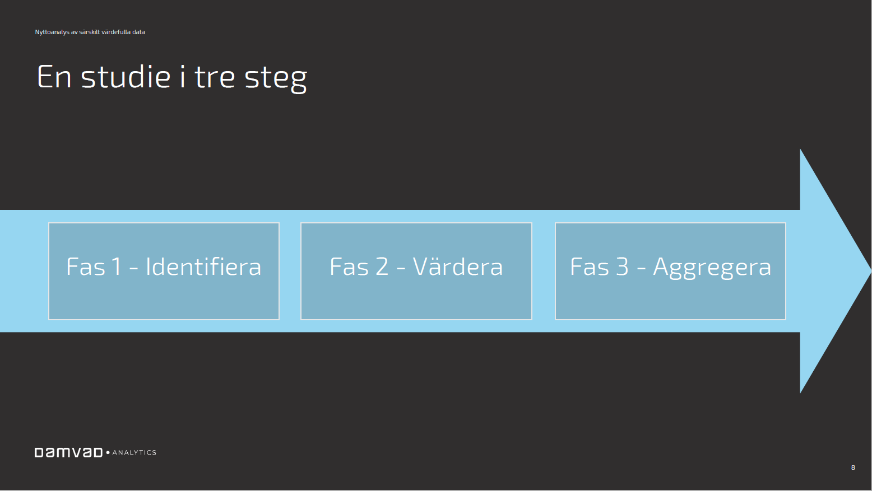

Slide 11


Slide 12
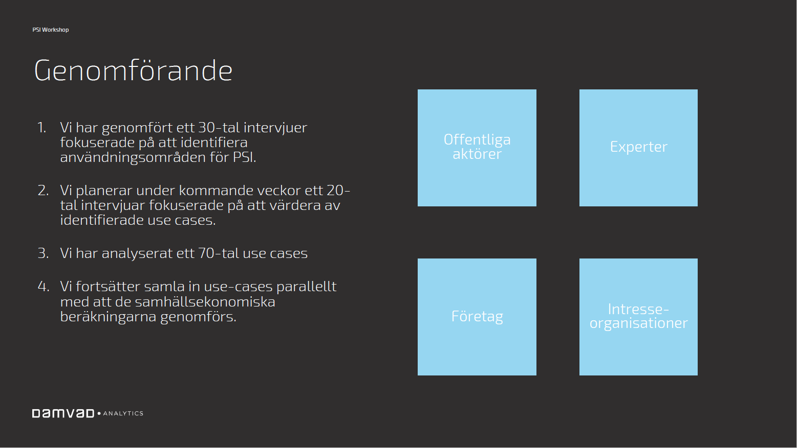

Slide 13


Slide 14
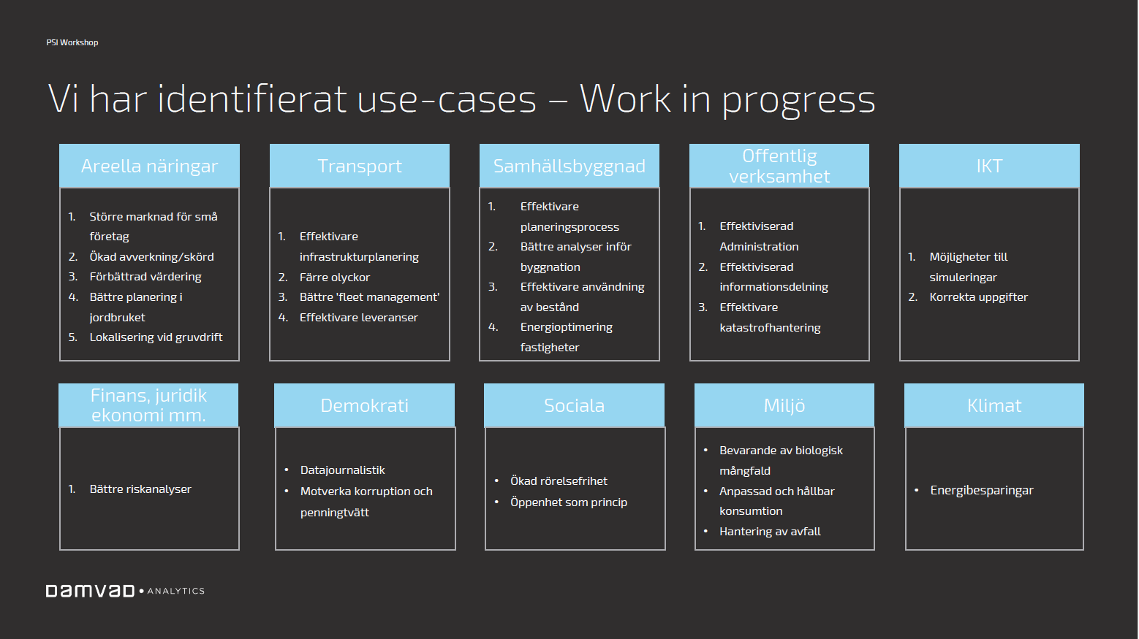

Slide 15
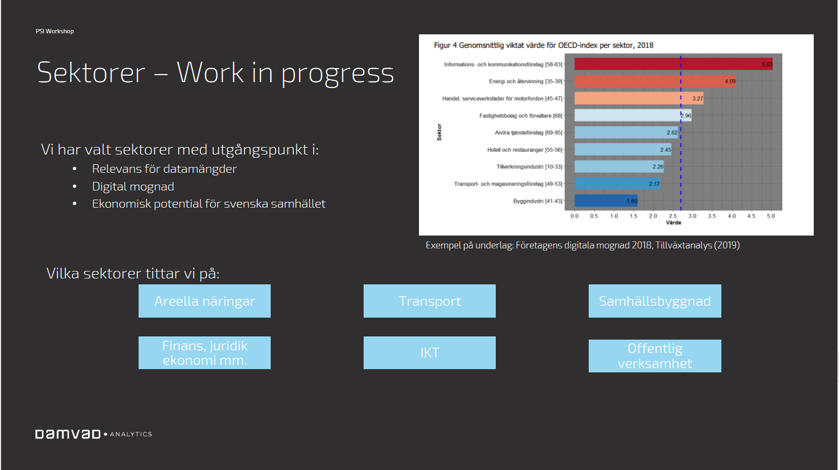

Slide 16
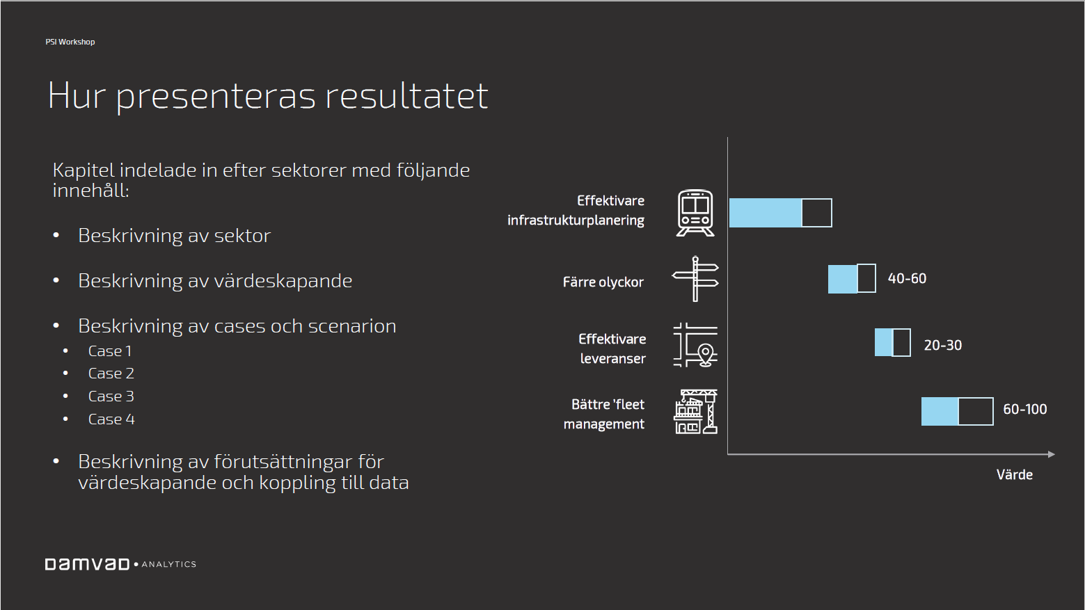

Slide 17
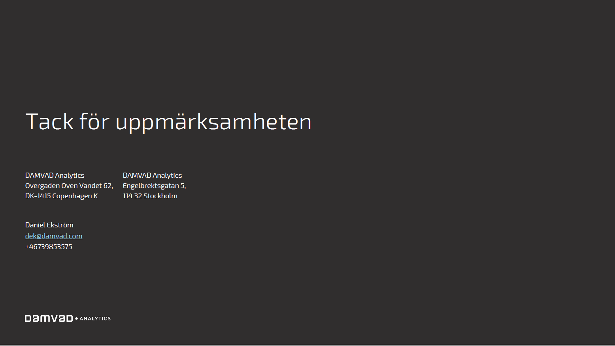

Slide 18
Budgetära konsekvenser och finansieringslösningar, PWC
PWC presenterade arbetet med budgetära konsekvenser. De allra flesta organisationer har lämnat in sitt underlag. Analysen av underlaget hittills är att det som ger störst konsekvenser är förlorade intäkter snarare än investeringskostnader. Den sista dagen för berörda att justera siffrorna är den 2 mars. Ett första samråd med ESV sker den 20 februari.

Slide 19
Björn Hagström
Björn hade en del diskussionsfrågor som kan utgöra delar av inledningen av rapporten, bland annat:
– begrepp (öppna data, avgiftsfria data, värdefulla data)
- vanliga frågor kring öppna data (för- och nackdelar)
Björn presenterade även arbetet med det regeringsuppdrag som DIGG fick samtidigt som vi fick detta.

Slide 20
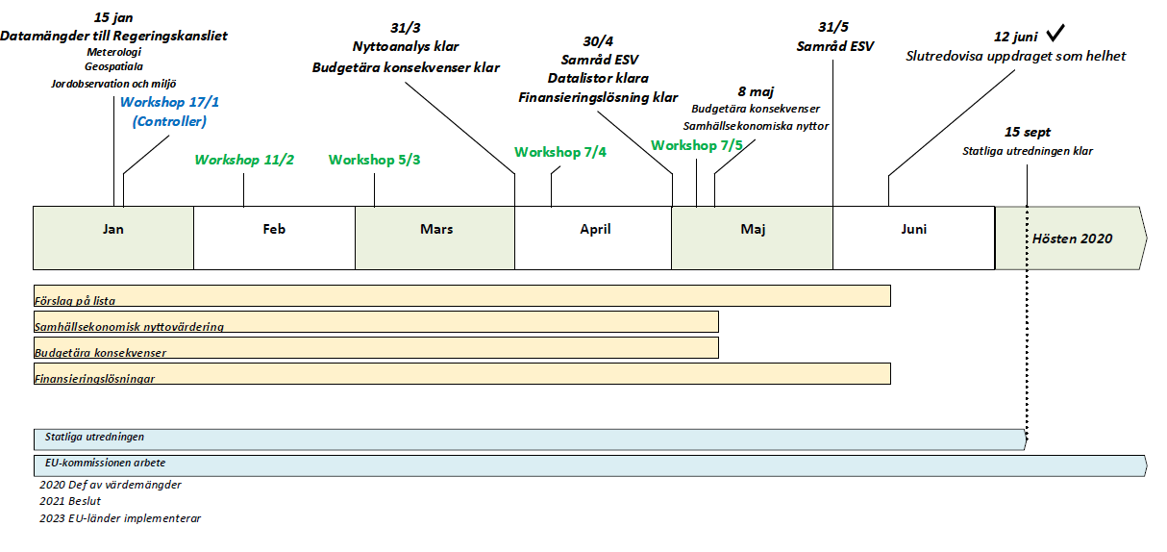
tidsplan
Nyttoanalys klar 15/3
ESV samråd 31/3
ESV samråd 20/2

Slide 21
tidsplan
Tider för leveranser och deadlines under våren.
De båda remisserna avser tid för alla utpekade i uppdraget att förankra inom sina respektive organisationer. Det är alltså ingen formell bred remiss.
Första avstämning med ESV 20/2
Deadline enkäten för användare 29/2
Sista dag för justering av sina siffror 2/3
Leverans nyttoanalys 15/3
Leverans budgetära konsekvenser 30/3
Andra avstämning med ESV 31/3
Remiss delrapport 7/4-23/4
Delrapport till RK 8/5
Remiss slutrapport 12/5-29/5
Slutrapport till RK 12/6

Slide 22
Presentation av dataslag i rapporten
Vi har i dagsläget ca 300 dataslag (på den detaljerade nivån) i vårt förslag. När vi ska presentera förslaget i rapporten behövs detta göras mer lättillgängligt och därför föreslår vi att föra in en presentationsnivå där vi grupperar ett antal dataslag och beskriver dessa grupper.
Presentationsnivå i rapporten
Mall för presentationsnivå
Hur hanterar vi användarsynpunkterna i rapporten
Tyck till om presentationsnivån

Slide 23
Förslag på presentationsnivå
COMPANIES AND COMPANY OWNERSHIP
Data om företag och företagsägande
Biträdesförbudsregistret
Företagsinteckningsregistret
Företagsregistret
Försäkringsförmedlarregistret
Näringförbudsregistret
Näringslivsregistret
Registret mot penningtvätt
Registret över verkliga huvudmän
EARTH OBSERVATION AND ENVIRONMENT
0
Ras och skred
Satellitdata
Data om geologi, geofysik och geoteknik
Erosion
Geofysik
Geologi
Geotekniska undersökningar
Data om skyddade områden och mijlöobservationer
Miljöanläggningar
Miljöobservationer
Miljöövervakningsdata
Skyddade och värdefulla områden
Stabilitetsförhållanden, naturolyckor, hållbarhet och klimat
Utsläppsdata
Mijlöanläggningar
Data om växtlighet och arter
Arter
Naturtyper
Skogliga grunddata
GEOSPATIAL
Avbildning av fysisk mijlö
Bild och Höjd
Djupdata
Gallrings och röjningskartor
Kartinformation
Infrastruktur (fystisk och administrativ / juridisk)
Fastighetsinformation
Geodetisk infrastruktur och positioneringsdata
Infrastruktur för samhällssäkerhet
Restriktioner
Naturförhållanden och gränser
Avverkningar
Havsgräns
Naturvärden
Ras och skred
Riskområden
Skogsgränser
Skogsskador
METEOROLOGICAL
Data om meteorologi och meteorologiska prognoser
Meteorologisk prognosdata (PMP) (realtid)
Meteorologiska observationer (realtid/arkiv)
Radarbilder (komposit över Sverige) (realtid/arkiv)
Vind och vatten
Väg - Trafikinformation
MOBILITY
Data om fordon och behörigheter
Uppgifter om behörigheter/certifikat
Uppgifter om fordon
Trafikinformation
Järnväg - Trafikinformation
Väg - Trafikinformation
Transportnätverk
Nationella järnvägsdata (NJDB)
Nationella vägdata (NVDB)
Statliga järnvägsdata (StJDB)
Trafikverkets data på statligt vägnät (STVDB) -
Transportnätverk
STATISTICS
Befolkningsstatistik
Befolkningsstatistik ur Statistikdatabasen
Censusdata: 1 km² grid dataset (engelska)
DeSo-statistik
Inspire data , på engelska
Statistik från Eurostat
Skogsbruksstatistik
Miljö- och sociala frågor i skogsbruket
Produktion i skogsbruket
Sysselsättning i skogsbruket
Trafikstatistik
Sjötrafikstatistik
Trafikinformation - Luftfart
Uppgifter om behörigheter/certificat - Aggregerad statistik
Uppgifter om olyckor och incidenter - Aggregerad statistik
Uppgifter om vägtrafik - Aggregerad statistik

Slide 24
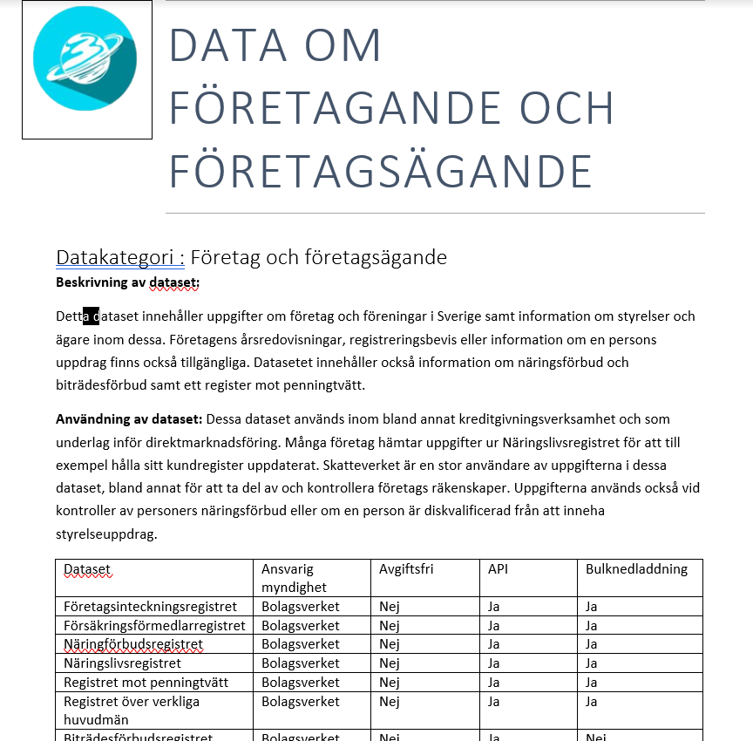
Presentation av dataslag i rapporten, exempel
Förslag på beskrivning av respektive grupp på presentationsnivå.
Här kommer vi behöva hjälp av alla för att få bra beskrivningar. Vi kommer att skicka ut detta till alla berörda för att få input till allas respektive delar

Slide 25
Hur hanterar vi användarsynpunkterna i rapporten
Enkäten fortfarande öppen – tom 29/2
Förslaget i rapporten utgår från myndigheternas perspektiv
Användarsynpunkterna sammanställs och presenteras i rapporten
Förslaget på värdefulla datamängder och de budgetära konsekvenserna utgår från de förslag som myndigheterna lagt. I och med att de flesta myndigheter har tagit med väldigt mycket data i sina förslag så skiljer sig inte användarnas önskemål särskilt mycket från förslaget från myndigheterna.

Slide 26
Avslutning och övriga frågor
Det var inga övriga frågor.
Nästa workshop är 5 mars

